Slide 1
«Путешествие в страну Огородию» Подготовила воспитатель : Скрипкина Светлана Юрьевна группа «Затейники» 2014-2015уч. год.
Муниципальное бюджетное дошкольное образовательное учреждении
«Детский сад общеразвивающего вида № 41»

Slide 2
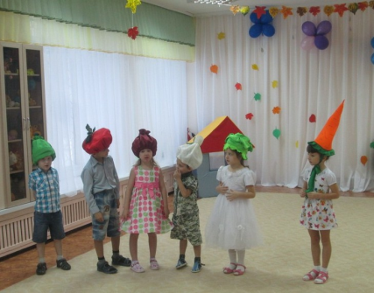
Почтальон Печкин принёс нам посылку….
Овощи затеяли спор.
Кто из них самый главный.

Slide 3
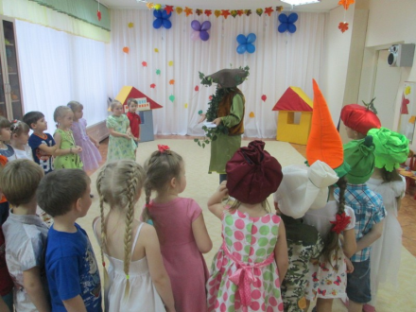
И МЫ ОТПРАВИЛИСЬ В ПУТЕШЕСТВИЕ В СТРАНУ ОГОРОДИЮ. Чтобы узнать кто из овощей самый главный.
Первая остановка станция фруктовая. Там нас встретил дядюшка виноград

Slide 4
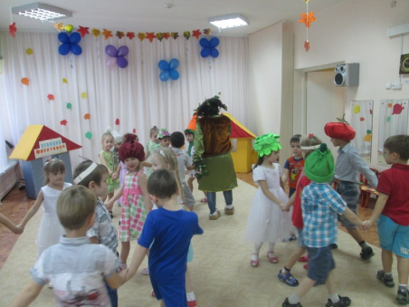
Он загадывал нам загадки,
играл с нами в интересные игры.

Slide 5
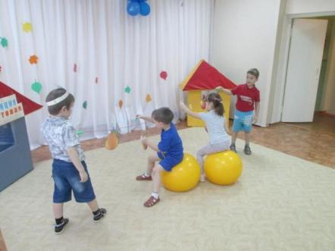
а мы помогли ему собрать урожай.

Slide 6
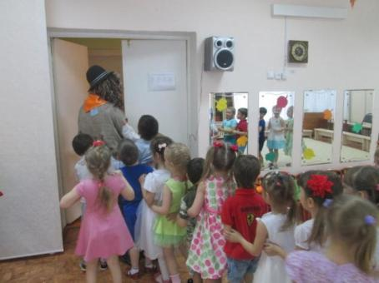
следующая станция овощная. Мы встретили пугало.
Урожай на огороде собран, охранять нечего. И мы пригласили пугало к себе в группу.

Slide 7
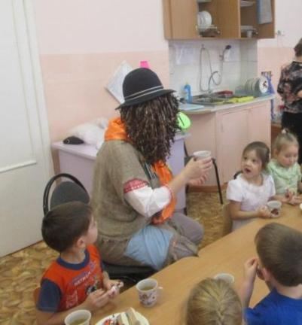
Мы угощали пугало горячим чаем с разными вкусностями.
И пугало рассказало, что все овощи и фрукты очень полезны и важны.

